Slide 1
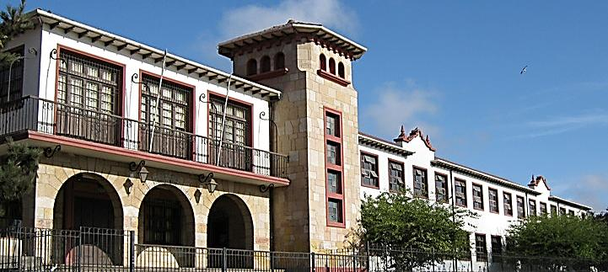
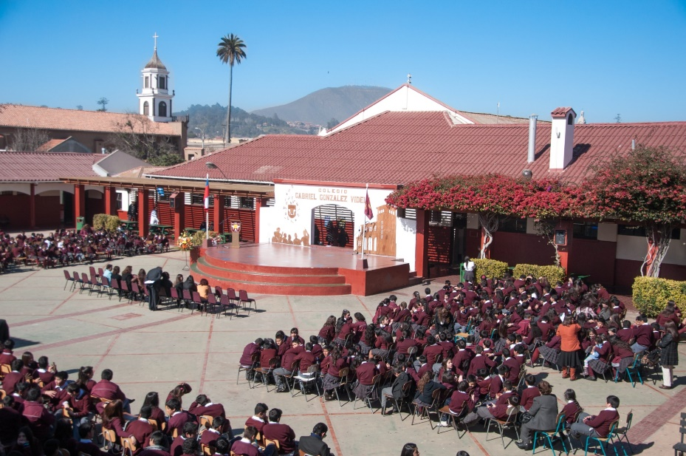
COLEGIO
GABRIEL GONZALEZ VIDELA

Slide 2
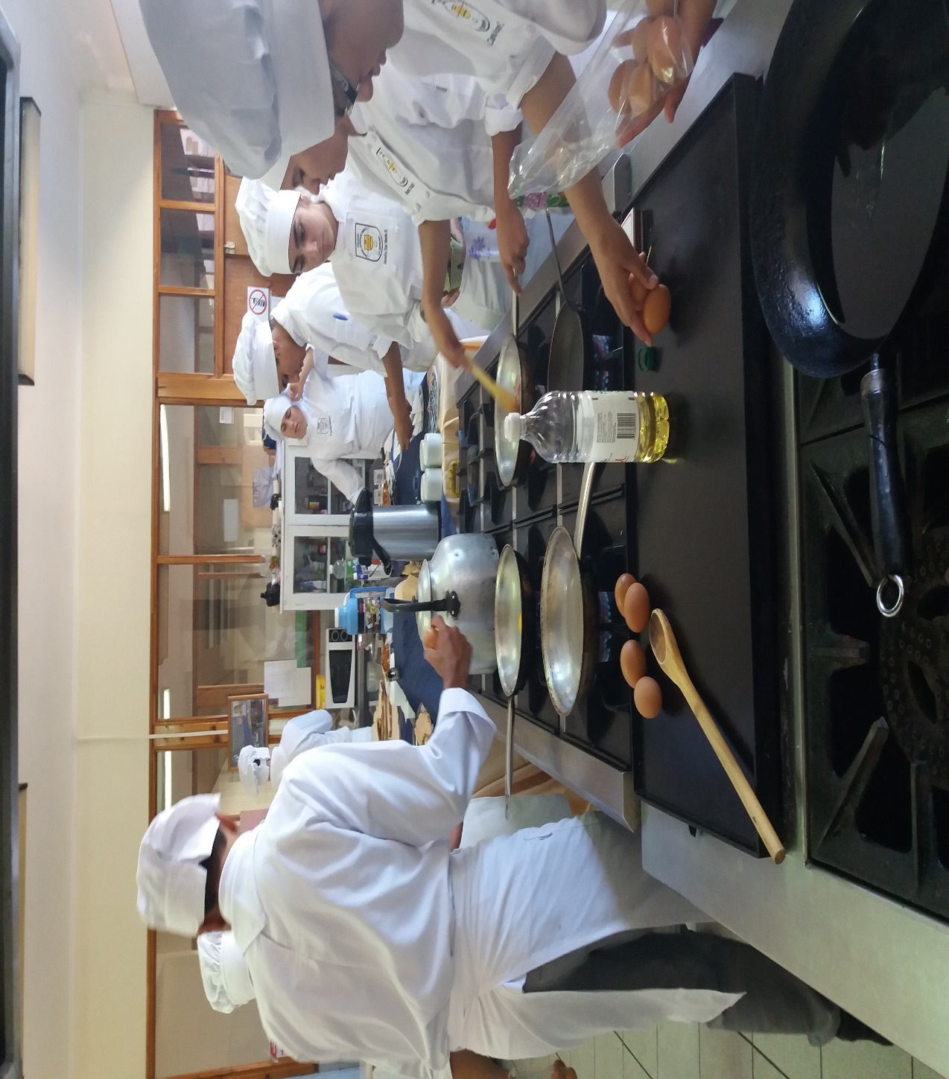
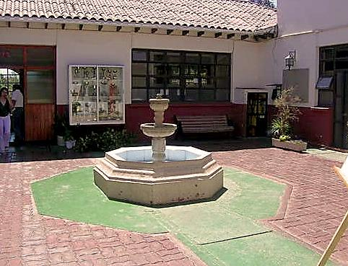
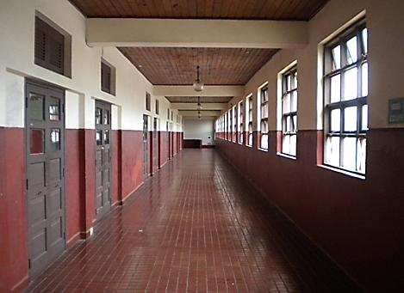
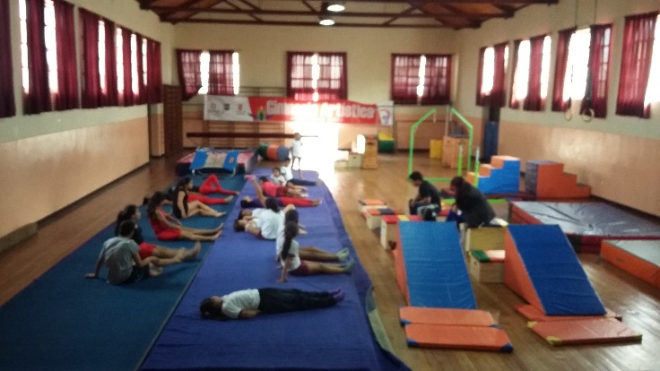
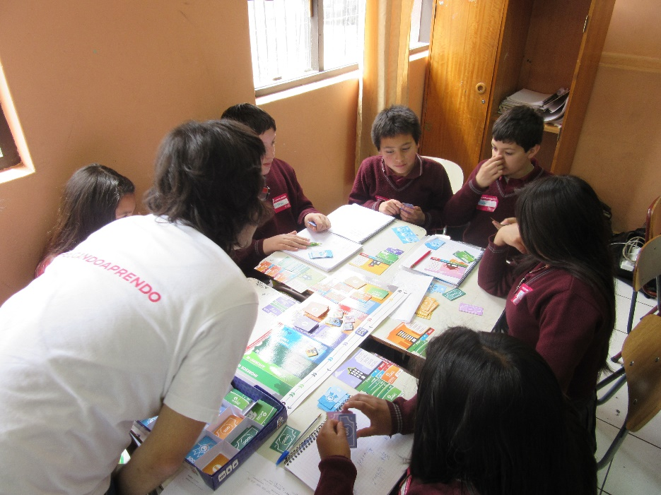
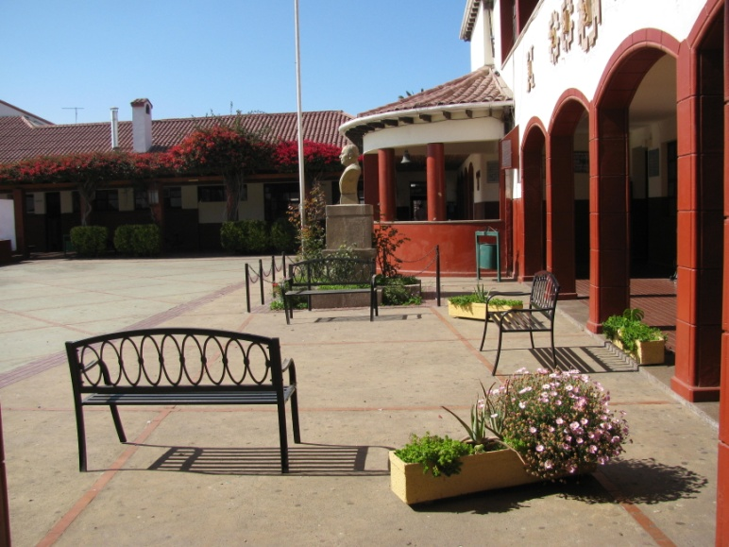
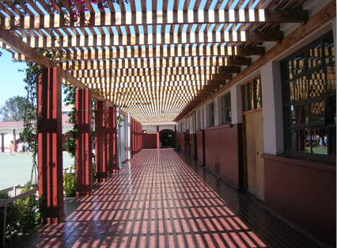

Slide 3
EDUCACION MEDIA
TECNICO PROFESIONAL
GASTRONOMÍA

Slide 4
OBJETIVOS FUNDAMENTALES
EDUCACIÓN MEDIA TÉCNICO PROFESIONAL
Favorecer el desarrollo de destrezas, capacidades y actitudes que privilegien el aprendizaje del “saber hacer” para acceder y desarrollarse en el medio laboral de acuerdo a las competencias pertinentes a su área de trabajo.
Articular el dominio de competencias propias de la especialidad con el aprendizaje de los objetivos transversales como los objetivos y contenidos de la formación general.

Slide 5
PLANES Y PROGRAMAS
3° Y 4° MEDIO 2020 - 2021
FORMACION GENERAL
Lengua y Literatura | 3 hrs.
Matemática | 3 hrs.
Inglés | 2 hrs.
Educ. Ciudadana | 2 hrs.
Filosofía | 2 hrs.
Ciencias para la Ciudadanía | 2 hrs.
Educ. Física y Salud | 2 hrs.
Jefatura | 1 hr.
Total Horas | 17 Horas
FORMACION DIFERENCIADA
Módulos Obligatorios | 8 hrs.
Aprendizajes en la Empresa | 15 hrs.
Análisis de la Experiencia en la Empresa | 2 hrs.
Total Horas | 25 Horas

Slide 6
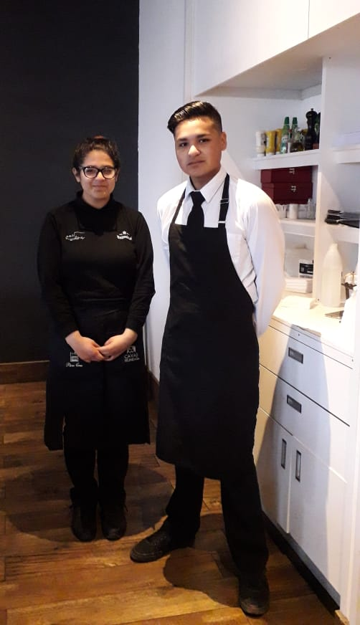
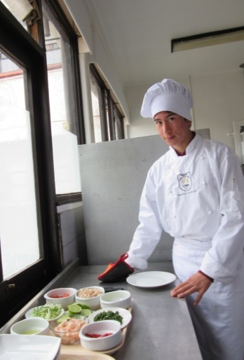
FORMACIÓN DIFERENCIADA
3° MEDIO PLAN COMÚN
PRIMER SEMESTRE
Recepción y Almacenamiento de Insumos | 2 hrs.
Preparación, Diseño y Montaje de Buffet | 2 hrs.
Higiene para la Elaboración de Alimentos | 4 hrs.
SEGUNDO SEMESTRE
Elaboración de Alimentos de Baja Complejidad | 4 hrs.
Planificación de la Producción Gastronómica | 2 hrs.
Servicio de Comedores, Bares y Salones | 2 hrs.

Slide 7
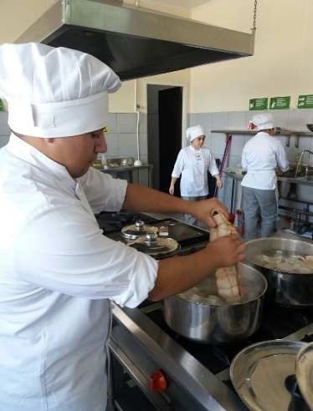
FORMACIÓN DIFERENCIADA
4° MEDIO MENCIÓN COCINA
PRIMER SEMESTRE
Cocina Chilena | 4 hrs.
Elaboración de Menús y Cartas | 2 hrs.
Elaboración de Productos de Repostería | 2 hrs.
SEGUNDO SEMESTRE
Innovación y Cocina Internacional | 4 hrs.
Elaboración de Bebidas Alcohólicas y Analcohólicas | 2 hrs.
Emprendimiento y Empleabilidad | 2 hrs.

Slide 8
FORMACIÓN PROFESIONAL DUAL
APRENDIZAJE EN LA EMPRESA
2 DÍAS A LA SEMANA JUEVES Y VIERNES
15 HORAS PEDAGÓGICAS SEMANALES
MAESTRO GUÍA – PROFESOR TUTOR
ANÁLISIS DE LA EXPERIENCIA EN LA EMPRESA
2 HORAS SEMANALES
INTERCAMBIO Y REFLEXIÓN COLECTIVA SOBRE LOS APRENDIZAJES REALIZADOS EN LA EMPRESA
REVISIÓN DE CUADERNOS DE INFORME

Slide 9
CENTROS DE APRENDIZAJE Y CENTROS DE PRÁCTICA PROFESIONAL
UNIMARC ALTO PEÑUELAS
UNIMARC BALMACEDA
UNIMARC RECOVA
ALICOPSA CENTRO EMPRESARIAL
HOTEL SERENA SUITE
HOTEL SERENA PLAZA
HOTEL DIEGO DE ALMAGRO
HOTEL COSTA REAL
CASINO ENJOY
CASINO M.O.P.
CASINO U.L.S.
RESTAURANT TERRAZAS
RESTAURANT LA MORADA
GELATERIA DIAVOLLETO
RESTAURANT BARILOCHE
RESTAURANT NEW CITY
RESTAURANT LA FONTANA
RESTAURANT CHEF INTERNACIONAL
RESTAURANT BOOKAFÉ
RESTAURANT PASTA E BRAZZA
RESTAURANT LA MILÁN
RESTAURAN FOGÓN DEL MAR
PASTELERÍA MI CAFÉ
CAFÉ MI CAFÉ
CAFÉ DEL MUSEO
COFFE EXPRESS
CAFÉ MATÍAS

Slide 10
PROCESO DE TITULACIÒN
Egresados de 4º Medio se matriculan para realizar su Práctica Profesional,
Se solicita cupo de práctica mediante carta tipo personalizada para la empresa que el estudiante eligió. Se especifica en Convenio de Pràctica fecha de inicio, horas y beneficios otorgados por la empresa al estudiante.
Revisión de Plan de Practica con maestro tutor, estudiante y profesor guía.
Postulan vía on line a Beca de Práctica Profesional de Junaeb, apoyo de funcionario de colegio para completar datos en plataforma.

Slide 11
PERFIL PROFESIONAL
TÉCNICO DE NIVEL MEDIO EN GASTRONOMÍA
Aplicar las normas de control de calidad en la recepción y almacenaje de las materias primas, identificando insumos perecibles y semi-perecibles, y control de existencias.
Realizar las operaciones de preparación y conservación de alimentos para la producción aplicando las normas de higiene y prevención de riesgo.
Realizar las operaciones de preparación, terminación y presentación de los alimentos para los diferentes servicios de la industria gastronómica.
Planificar la producción planificando las actividades, considerando factor tiempo, procedimientos, costos y estándares de la empresa.

Slide 12
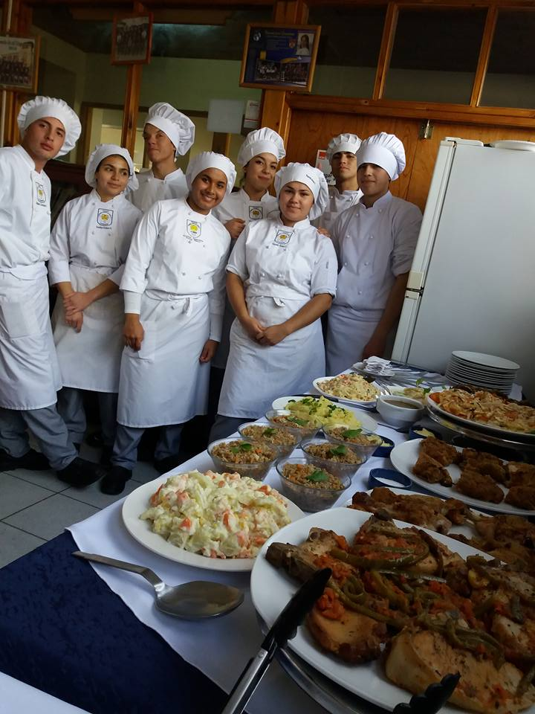
PROCESO DE POSTULACIÓN
CHARLA A CURSOS.
LISTADO DE ESTUDIANTES INTERESADOS
ENTREVISTA CON ESTUDIANTES, PADRES Y APODERADOS.
MATRÍCULA DE ACUERDO A NÚMERO DE VACANTES - MES DICIEMBRE.

Slide 13
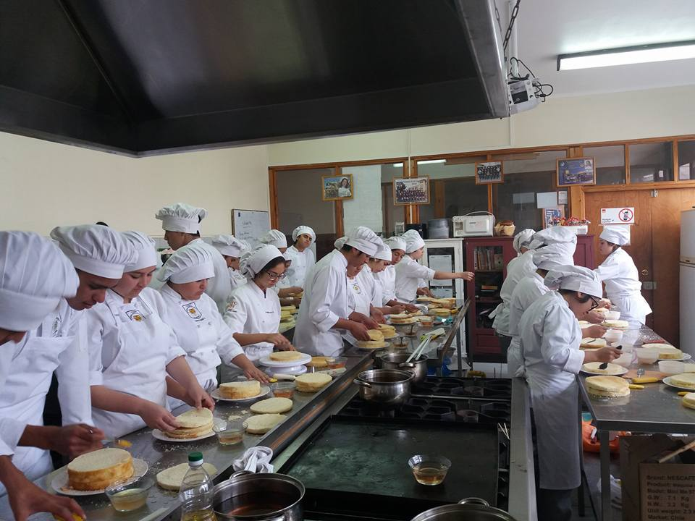
NOSOTROS PODEMOS, Y TÚ… ATRÉVETE

